Slide 1
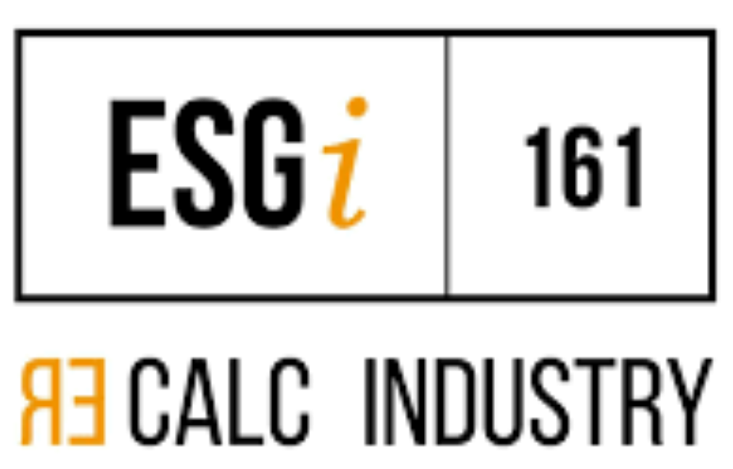
161 European Study Groups with Industry (ESGI)

Slide 2
1. Apresentação da empresa
Wikiservice
2. “Challenge”
Disponibilidade de Sistemas Hidropressores
Índice

Slide 3
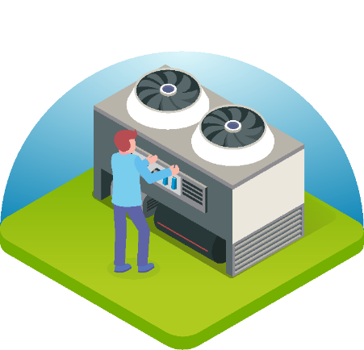
Serviços:
1.
Apresentação
da Empresa
Remodelação de Instalações
Hard Services
Soft Services
Medição, Monitorização e Análise
Engenharia e
Gestão de Ativos
A Wikiservice atua na área do facility management e manutenção técnica, fazendo a gestão integrada dos facilities e utilities em diversas áreas de atuação:
Edifícios, Indústria, Saúde, Retalho
www.wikiservice.pt

Slide 4
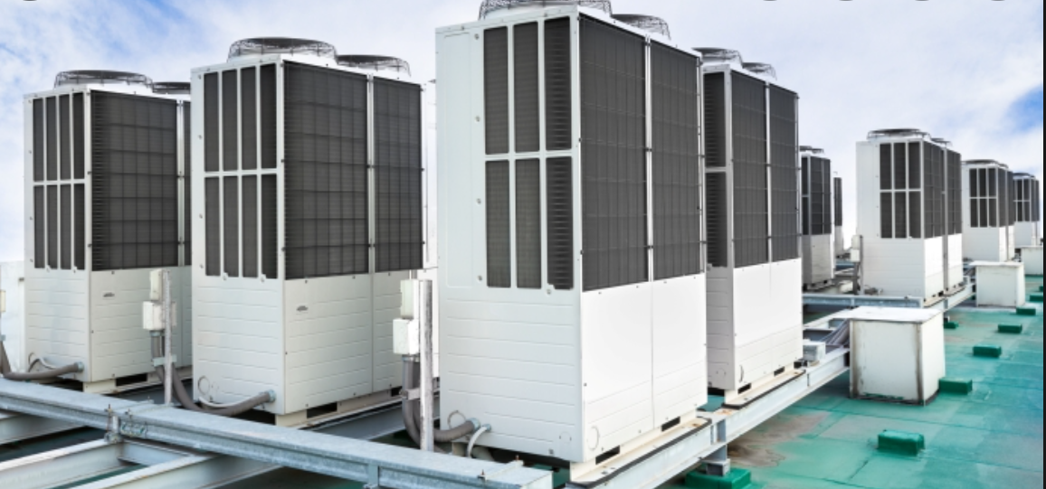
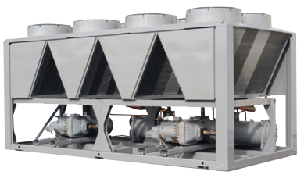
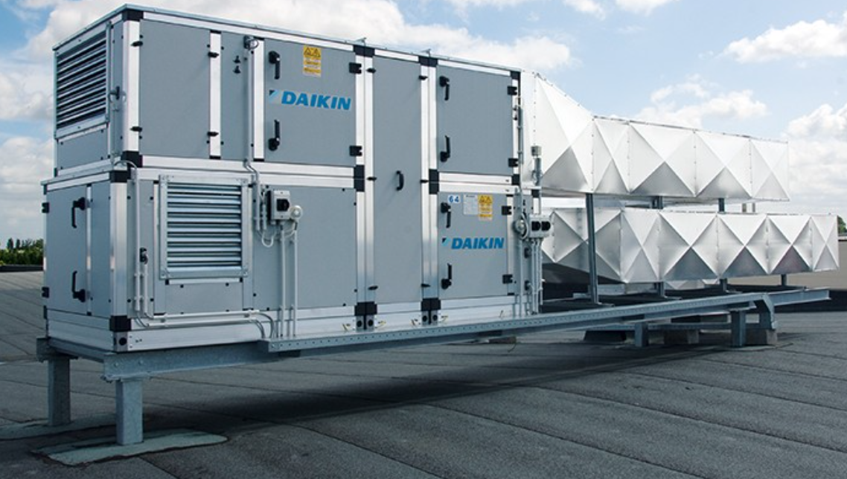
Exemplos de Ativos Físicos Onde Intervimos
Aquecimento, Ventilação e Ar Condicionado (AVAC):
Chiller
VRF
Roof Top
Multi/Mono-Split
UTA

Slide 5
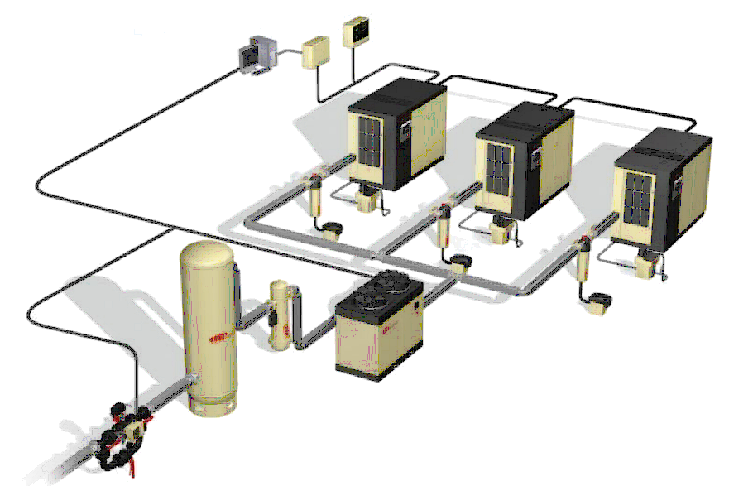
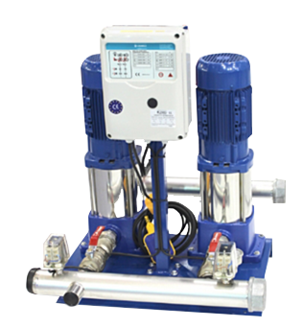
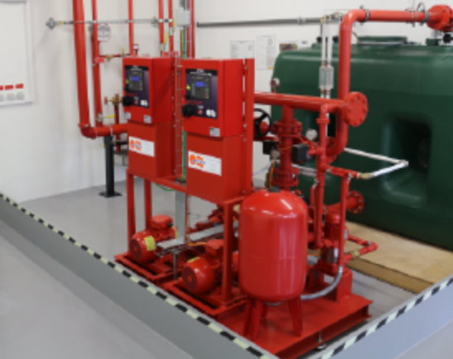
Exemplos de Ativos Físicos Onde Intervimos
Centrais de Vapor
Centrais Ar Comprimido
Centrais Vácuo
Centrais Bombagem:
Hidropressoras
Drenagem
Incêndio

Slide 6
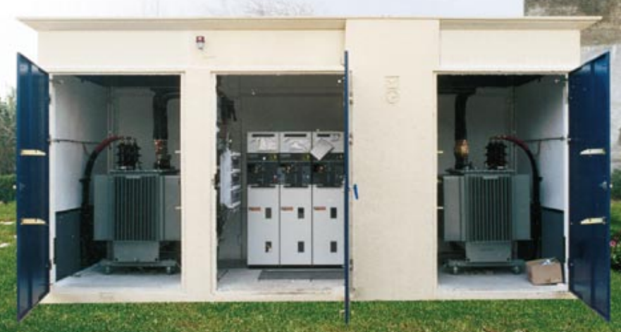
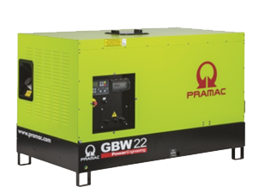
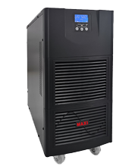
Exemplos de Ativos Físicos Onde Intervimos
Postos de Transformação MT/BT
Quadros Gerais de Baixa Tensão (QGBT)
Quadros Elétricos de Potência e Comando
Grupos Geradores Eletrogéneos
Uninterruptible Power Supply (UPS)
Unidades de Produção de Energia Fotovoltaica
Segurança Eletrónica
Elevadores

Slide 7
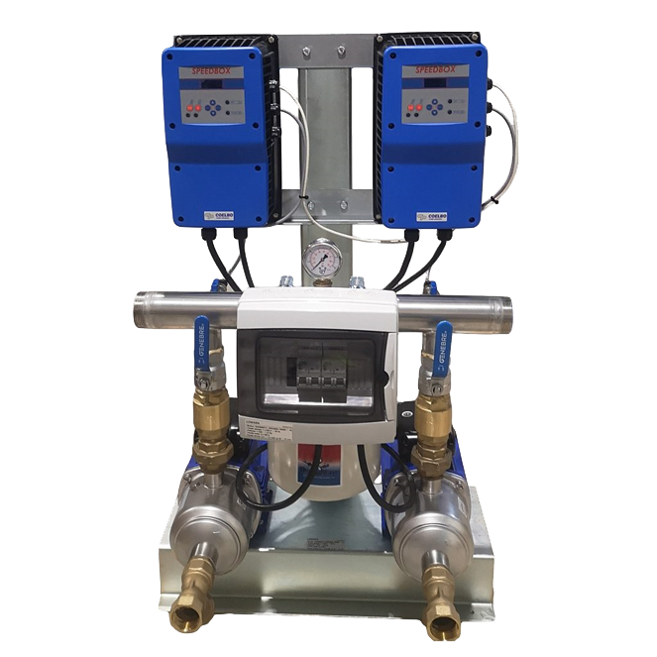
Disponibilidade de Sistemas Hidropressores
2.
“Challenge”
Palavras-chave:
Disponibilidade, Fiabilidade, Manutenção, Periodicidade Ótima Económica

Slide 8
Modos de Operação mais Comuns do Sistema (Eletrobomba A+ Eletrobomba B):
Operação alternada Vs Duty/Standby:
idêntico (50%-50%) - Arranques alternados das eletrobombas – desgaste uniforme
“Duty pump” e “standby pump” (100%-0%) – “Alternância” só em caso de falha – desgaste da “Duty” com probabilidade de falha no arranque da “Standby”
Em caso de falha de uma eletrobomba é automaticamente colocada em funcionamento a eletrobomba redundante
Existem 3 Modos de Falha (MDF) concorrentes com a seguinte incidência MDFa = 50%, MDFb = 30%, MDFc = 20%
Qual o modo de operação que maximiza a Disponibilidade de um sistema Hidropressor? E qual a que
minimiza o custo de manutenção?

Slide 9
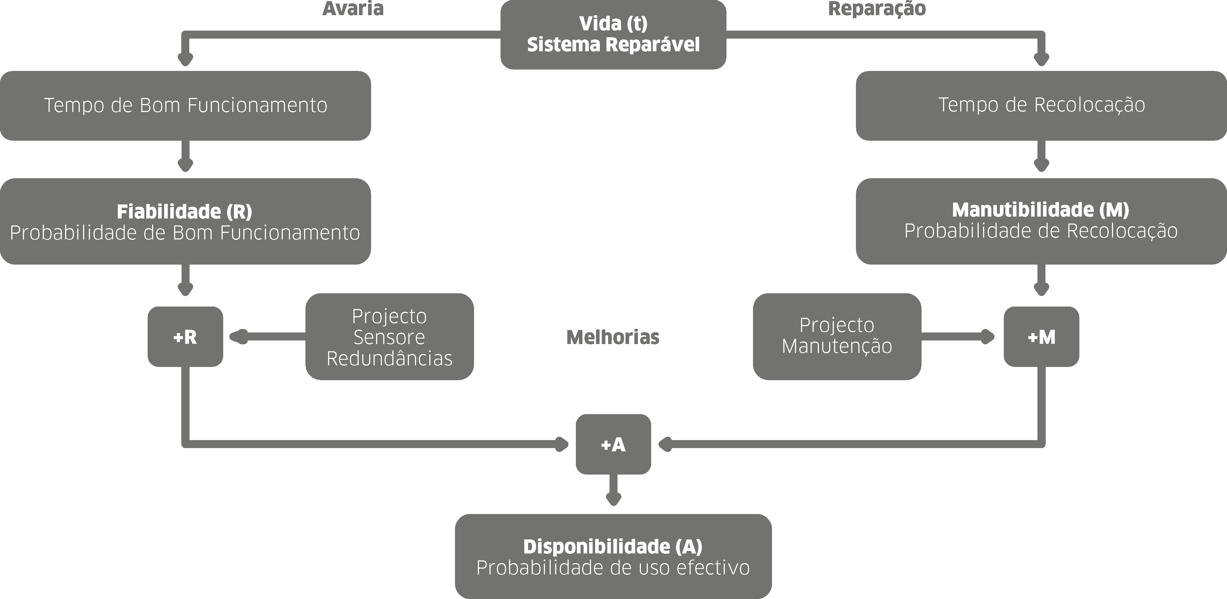
Relação entre Disponibilidade, Manutibilidade e Fiabilidade

Slide 10
Disponibilidade depende fundamentalmente de:
Frequência de avarias – Fiabilidade;
Tempo de reparação das avarias (bens reparáveis) – Manutibilidade;
Tipo e frequência de intervenções – Estratégia de manutenção;
Quantidade e qualidade dos meios administrativos e logísticos.
Disponibilidade Intrínseca (1, 2)
Disponibilidade Realizada (1, 2, 3)
MTTF: Mean Time to Failure
MTTR: Mean Time to Repair
MTTM: Mean Time to Maintenance
MTTR: Mean Time to Repair
Disponibilidade Operacional (1, 2, 3, 4)
MUT: Mean Up Time
MDT: Mean Down Time

Slide 11
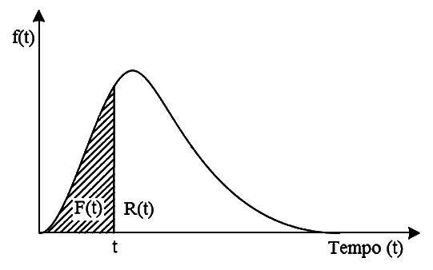
FACTO!
Uma única distribuição estatística não se adequa a todas as circunstâncias que descrevam a vida de um componente. As falhas “concorrem” entre si.
Distribuições estatísticas mais comuns em fiabilidade:
Função de Weibull
Função Exponencial Negativa
Função Normal
Função Normal Logarítmica
…
Função Densidade de Probabilidade:
Distribuição de Weibull triparamétrica
Exemplo:
Normal Logarítmica
F(t) probabilidade de falha
(área riscada)
R(t) probabilidade de sobrevivência (área em branco)

Slide 12
“Challenge”
1. Com base nos três (3) MDF Competitivos (50%, 30%, 20%) qual a melhor periodicidade de manutenção preventiva sistemática que maximiza a Disponibilidade Intrínseca?
2. Qual a proporção de tempos de funcionamento que minimiza o Custo de Manutenção (oportunidade + reparações) do par Eletrobomba A + Eletrobomba B? (0%-100% ; 10%-90% ; 20%-80% ; 30%-70% ; 40%-60% ; 50%-50%)
3. Qual a proporção de tempos de funcionamento que maximiza a Disponibilidade Realizada do par Eletrobomba A + Eletrobomba B?
(0%-100% ; 10%-90% ; 20%-80% ; 30%-70% ; 40%-60% ; 50%-50%)
“Plus”:
Qual será a periodicidade ótima económica para a Disponibilidade Realizada para este tipo de sistemas de duas (2) Eletrobombas?
2. Qual a Disponibilidade Realizada de sistemas Hidropressores com três (3) ou mais Eletrobombas?

Slide 13
Obrigado

